Slide 1
西松七景 × 藝術與人文領域

Slide 2
視 覺

Slide 3
吉 祥 物

Slide 4
西松七景→觀察 →描述 →思考 →討論 →分析 →創作

Slide 5
環境 – 人

Slide 6
對西松七景進行 觀察‧寫生

Slide 7
描述七景的特色， 強化學生對於七景的形象， 並初步形成 「吉祥物」的視覺概念

Slide 8
設計出各景「吉祥物」之形象

Slide 9
平面設計立體化

Slide 10
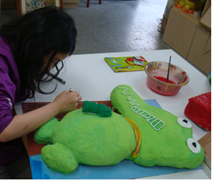

Slide 11
